Slide 1

Simulated Annealing Aplicado ao Problema de Alocação de salas
Hanniere de Faria e Dinesh Trivedi

Slide 2
Contextualização
Timetabling ou PPH
  NP-Difícil
  Escalonamento de eventos
  Restrições essenciais ou não-essenciais
PPHU
  Pós matrícula
  Baseada em currículo

Slide 3
Problema de alocação de salas
PAS
  Horários pré-estabelecidos
  Alocação de turma a sala
Restrições fortes
  Aulas em um horário na sala
  Capacidade de sala
  Alocação de turma a sala

Slide 4
Problema de alocação de salas
Restrições fracas
  Recursos especiais
  Restrições de uso das salas
  Limpeza da sala
  Otimização de espaço da sala

Slide 5
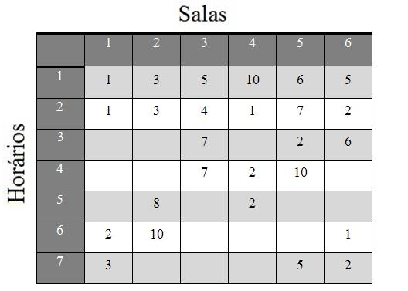
Problema de alocação de salas
Representação da solução

Slide 6
Problema de alocação de salas
Geração da solução inicial
  Dados de entrada
  Aleatoriamente
  Salas virtuais
Estrutura de vizinhança
  4 movimentos:
    Realocação
    Troca
    Realocação a partir de uma sala virtual
    Troca a partir de uma sala virtual

Slide 7
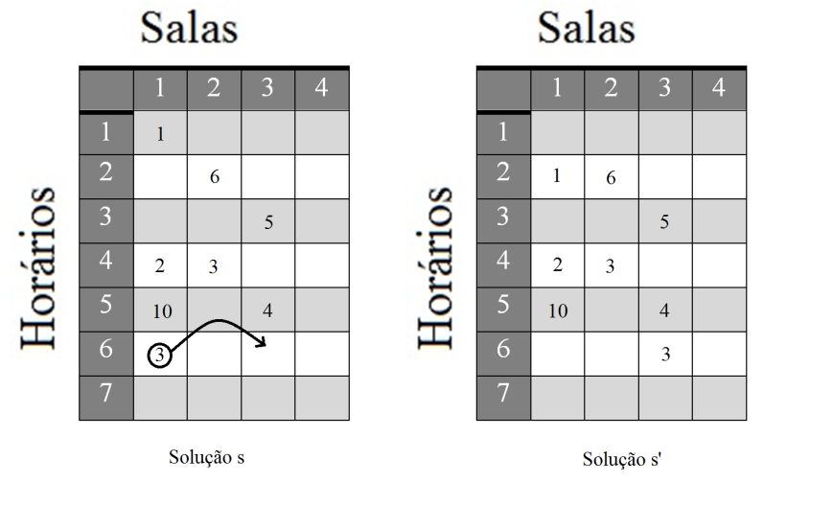
Problema de alocação de salas
Estrutura de vizinhança
  Realocação

Slide 8
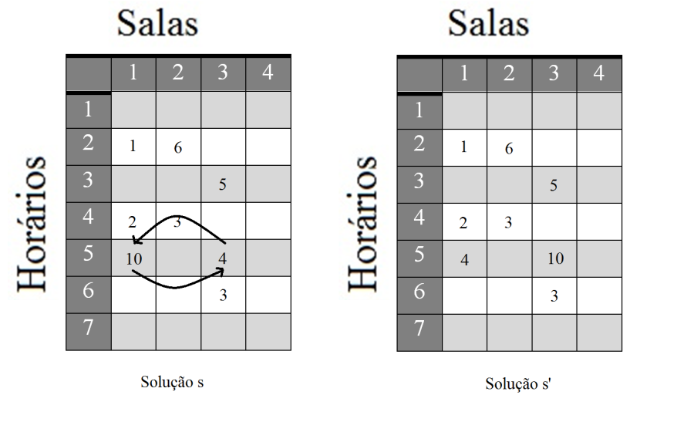
Problema de alocação de salas
Estrutura de vizinhança
  Troca

Slide 9
Problema de alocação de salas
Função objetivo:
  f(s) = (Qsv * 500) + ∑(capacidadeSala[j] - demandaTurma[i][j])
  Qsv é a quantidade de salas virtuais
  capacidadeSala[j] é a capacidade da sala j
  demandaTurma[i][j] é demanda da turma no horário i da turma j

Slide 10
Sistema desenvolvido
22 etapas:
  Geração da solução inicial
  Simulated Annealing
Capacidade x demanda
Minimizar uso de salas virtuais

Slide 11
Sistema desenvolvido
Padrões de projeto utilizados:
  Template Method
  Factory Method
  Singleton
  MVC

Slide 12
Sistema desenvolvido
Passos para implementação:
  Classes de domínio
  Interface ISolucao
  Interface IParse
  Interface ISimulatedAnnealing
  Adicionar ao factory

Slide 13
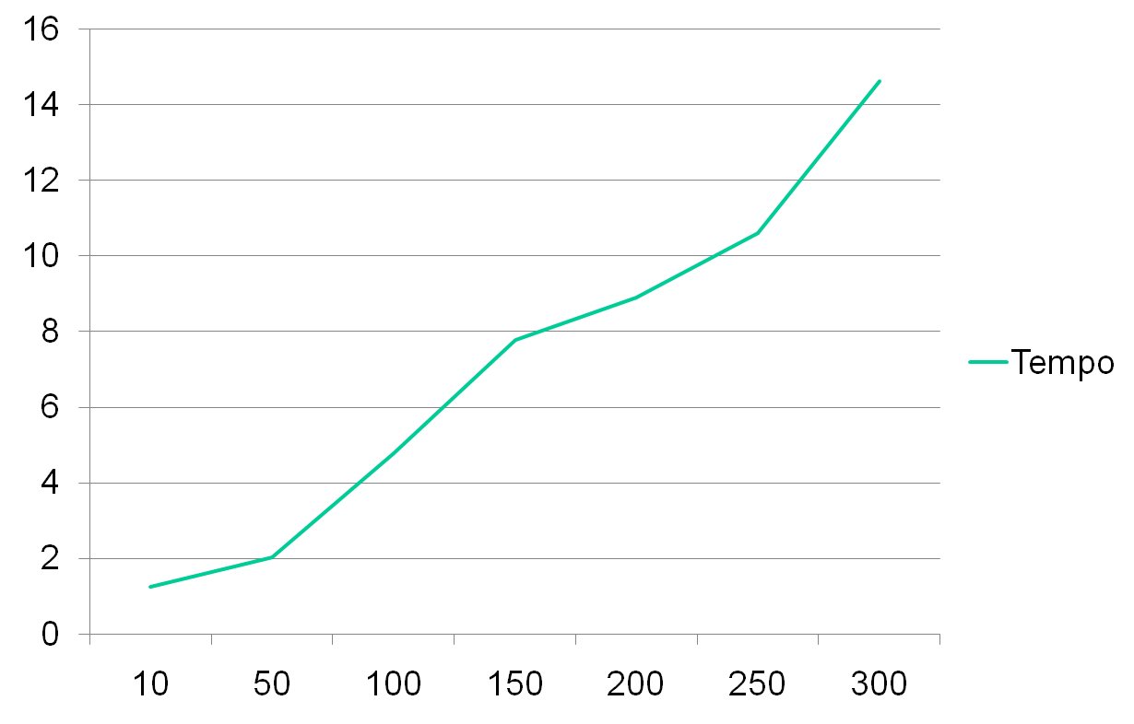
Resultados

Slide 14
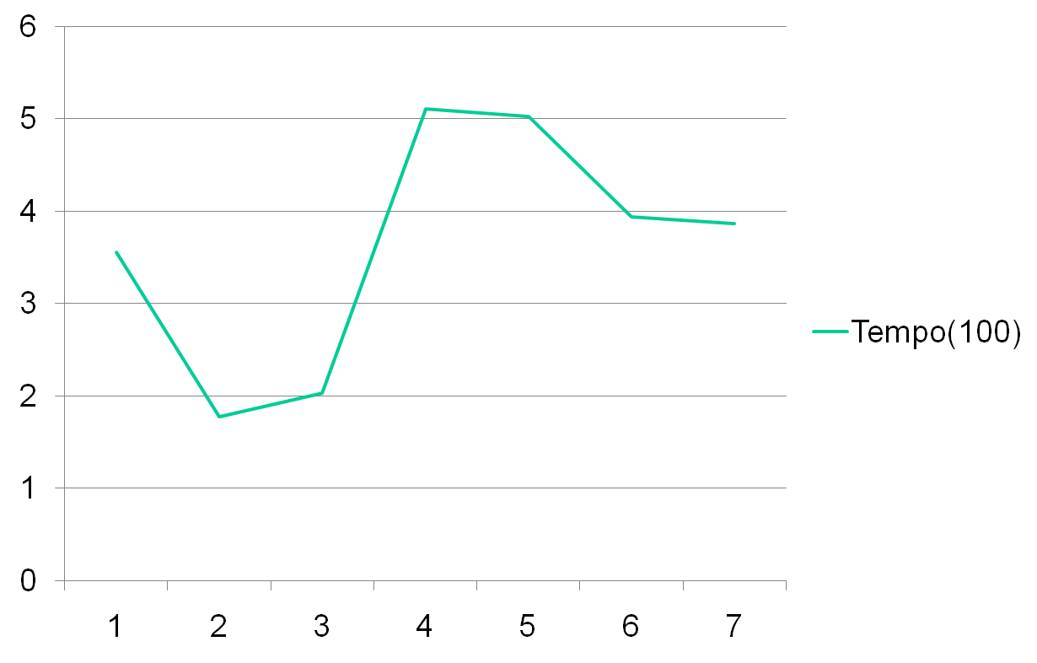
Resultados

